Slide 1
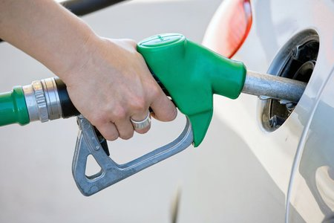
Prečo autá musia tankovať ?

Slide 2


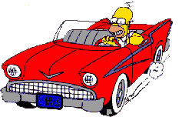
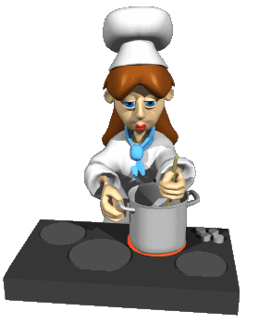

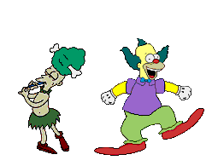
Pohyb
celý svet je v pohybe (auto, vysávač, mixér),
aj ľudia sa hýbu,
na pohyb potrebujeme energiu.

Slide 3
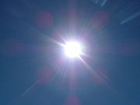
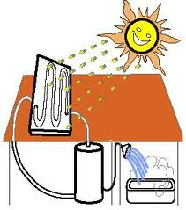
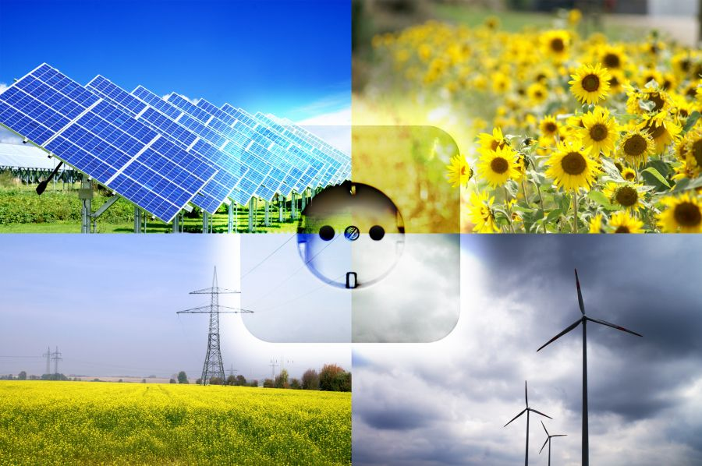
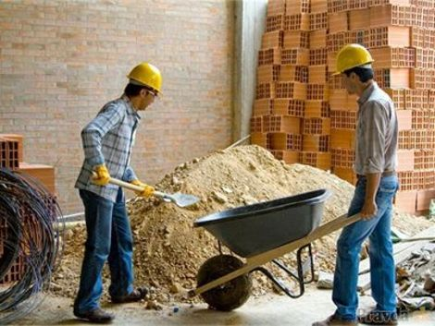
Energia
je schopnosť konať prácu,
je všade (slnko – svetlo, teplo, rádio – zvuk),
nedá sa vyrobiť ani zničiť,
dá sa premeniť na inú energiu.

Slide 4
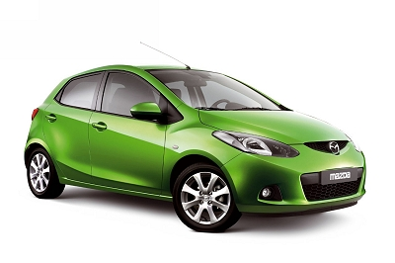

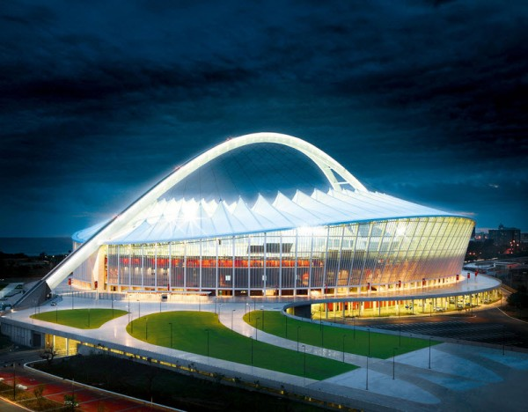
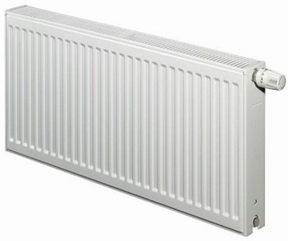
Využitie energie
pohyb auta,
pohyb strojov,
vykurovanie,
osvetlenie.

Slide 5
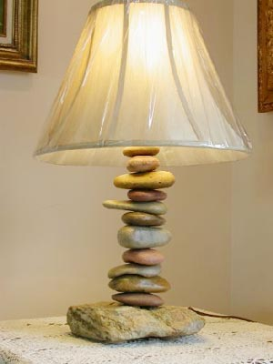
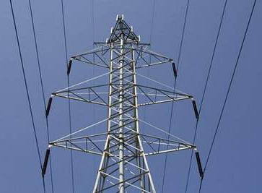
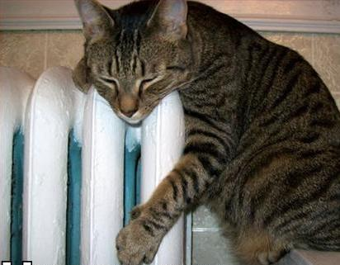
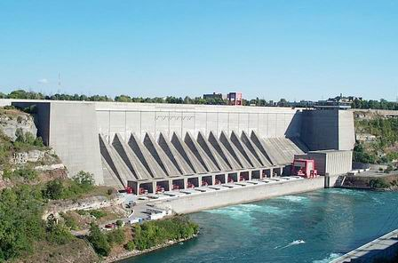
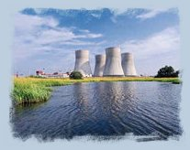
Formy energie
svetelná,
tepelná,
elektrická,
mechanická,
chemická,
atómová.

Slide 6
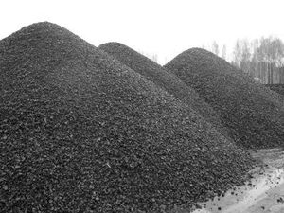

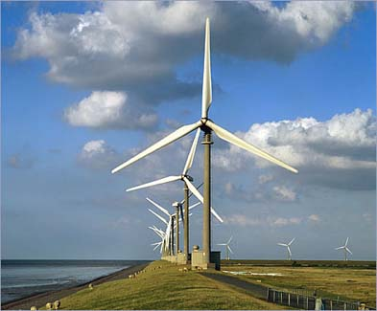
Zdroje energie
Slnko – svetlo, teplo – rast rastlín,
voda, vietor – elektrická energia,
prírodné zdroje – uhlie, drevo, palivá – tepelná energia.

Slide 7
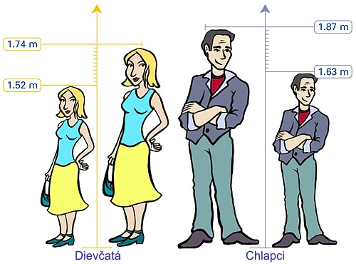
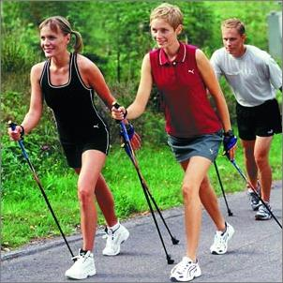
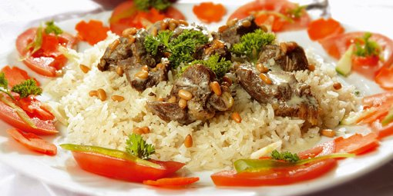
Človek
zdrojom energie človeka je potrava,
poskytuje : tepelnú energiu – aby nám bolo teplo,
mechanickú energiu – pohyb, vývin, činnosť orgánov.

Slide 8
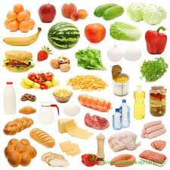
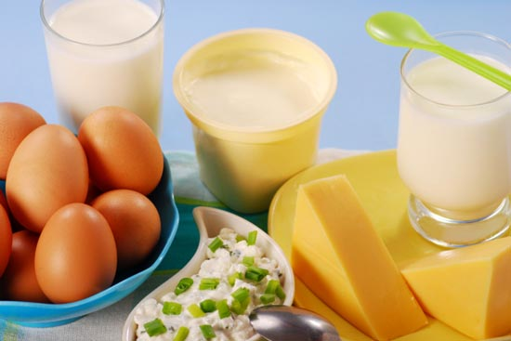
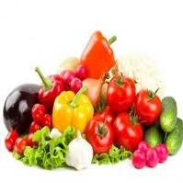
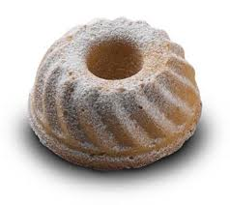
Potrava
musí obsahovať dostatok živín,
cukry a tuky – zdroj energie,
bielkoviny a minerálne látky – vývin, rast, obnova,
vitamíny – zvyšujú odolnosť proti chorobám.

Slide 9
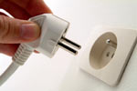
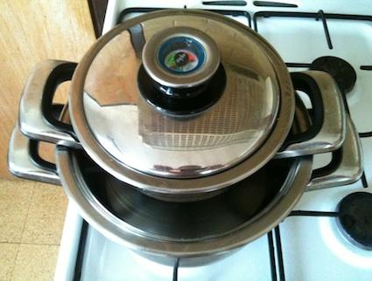
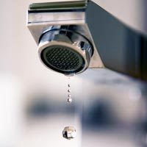

Šetrenie energiou
energiu musíme šetriť (teplo – zatvárať dvere, svetlo – vypínať, voda – neplytvať, spotrebiče – vypínať, varenie – pokrievka, využívanie áut),
šetrením znižujeme znečistenie a vytvárame zdravšie životné prostredie.

Slide 10
Prečo autá musia tankovať ?
Všetky veci, ktoré sa hýbu, potrebujú energiu. Energia sa nedá vyrobiť ani zničiť. Dá sa premeniť len na inú energiu. Využíva sa všade- pohyb strojov, kúrenie, svietenie. Človek získava energiu z potravy. Potrava obsahuje cukry, tuky – energia, bielkoviny – vývin, rast, vitamíny – ochrana proti chorobám.

Slide 11
Ďakujem za pozornosť.

